Slide 1

Základní škola a Mateřská škola Bílá Třemešná, okres Trutnov
Škola pro 21. století
Téma sady: Český jazyk pro I. stupeň ZŠ
Název: VY_32_INOVACE_
Autor: Mgr. Markéta Žižková
Číslo projektu: CZ.1.07/1.4.00/21.3315
Datum/období: Prosinec/leden

Slide 2
Anotace
Inovativní pomůcka na výuku českého jazyka ve 3. třídě – význam slov s li/ly. Část roku – prosinec/leden. Časová dotace – se zápisem do notýsku - 30 minut.
1 a 2 snímek – úvod, anotace.
3 snímek – vyjmenovaná slova po l.
4 a 5 snímek – výkladový.
6 – 11 snímek – procvičování, společná práce s učitelem. Děti vyberou vhodné slovo a doplní věty. Kliknutím na dané slovo dojde k zařazení tohoto slova do věty.
12 – 22 snímek – samostatná práce dětí. Děti vyberou vhodné slovo a doplní větu. Pokud kliknou správně, slovo se zařadí do věty, pokud špatně, slovo odletí.
23 snímek – tabulka slov s li/ly. Využití k zápisu, či k nafocení dětem do slovníčku.
24 snímek – zdroje.

Slide 3
Vyjmenovaná slova po l
Slyšet, mlýn, blýskat se, polykat, plynout, plýtvat, vzlykat, lysý, lýtko, lýko, lyže, pelyněk, plyš.

Slide 4

VÝZNAM SLOV S LY - LI
„Čáry máry fik mik trik, naučte se rozlišovat!“ vzkazuje vám Kouzelník.

Slide 5
lísá
blízká
lysá
blýská se
Mám tady pro vás zapeklitá slůvka! Někdy se v nich píše i a jindy y, i když znějí stejně. Je to proto, že mají pokaždé jiný význam.
lýčí
lyska
líska
líčí
lyže
vyplývat
vyplivat
líže

Slide 6

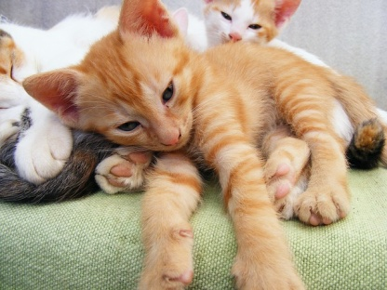
Vyber vhodné slovo a doplň věty.
Hlava občas bývá ______ .
Kočička se ráda _________ .
lísá
lysá

Slide 7
Vyber vhodné slovo a doplň věty.
Máš-li pecek plnou pusu,
z toho musí _______ ,
vyplivat
abys ji měl zase prázdnou,
pecky musíš _______ .
vyplývat

Slide 8
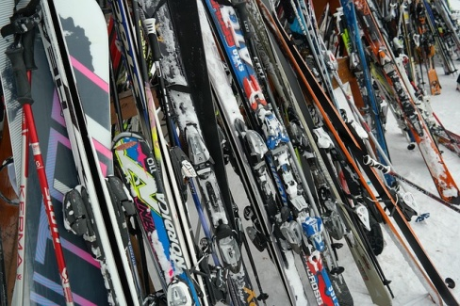
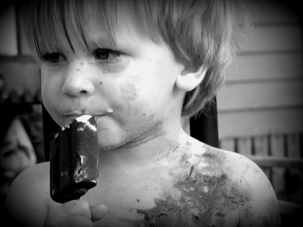
Vyber vhodné slovo a doplň věty.
Eva si koupila nové ______ .
Petr _________ nanuk.
líže
lyže

Slide 9
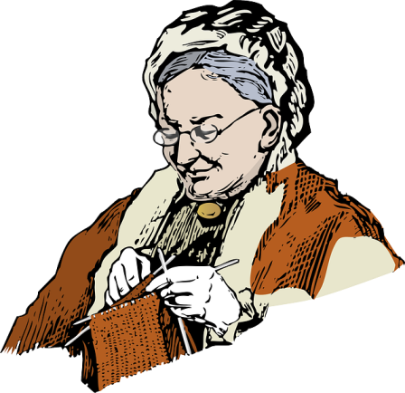
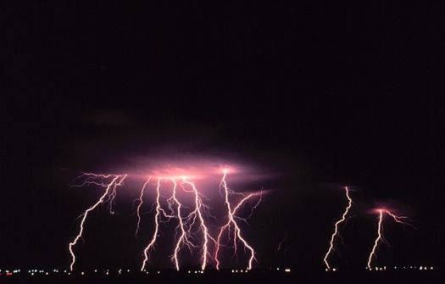
Vyber vhodné slovo a doplň věty.
Babička je moje ______ příbuzná.
Nad lesem se _________ .
blízká
blýská

Slide 10
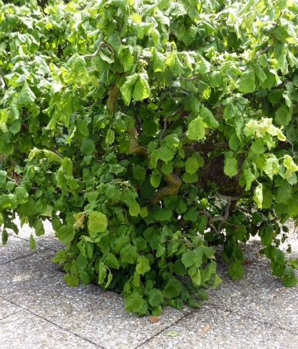
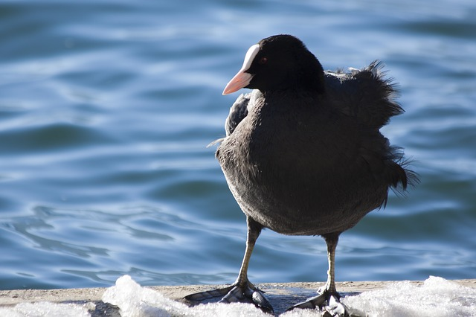
Vyber vhodné slovo a doplň věty.
______ je keř s oříšky.
_________ je vodní pták .
Lyska
Líska

Slide 11
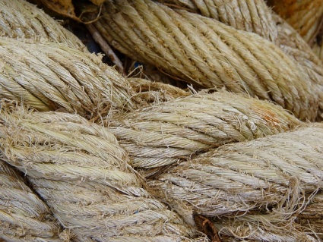
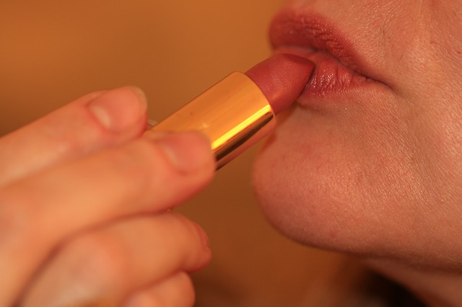
Vyber vhodné slovo a doplň věty.
Provaz je vyroben z ______ .
Maminka si _________ rty.
líčí
lýčí

Slide 12


Vyber vhodné slovo a doplň větu.
Liduška ráda _______ zmrzlinu.
líže
lyže

Slide 13
Vyber vhodné slovo a doplň větu.
Vlastík rozbil nové _______ .
líže
lyže

Slide 14
Vyber vhodné slovo a doplň větu.
Kočka se _______ ke Katčině noze .
lísá
lysá

Slide 15
Vyber vhodné slovo a doplň větu.
_______ ryba se nazývá naháč nebo lysec .
Lísá
Lysá

Slide 16
Vyber vhodné slovo a doplň větu.
Iva má kabelku z lýka neboli _______ .
lýčí
líčí

Slide 17
Vyber vhodné slovo a doplň větu.
Hřmí a nad obzorem se _______ .
blízká
blýská

Slide 18
Vyber vhodné slovo a doplň větu.
_______ vesnice byla zahalena mlhou.
Blízká
Blýská

Slide 19
Vyber vhodné slovo a doplň větu.
Z každé bajky musí _______ poučení .
vyplivat
vyplývat

Slide 20
Vyber vhodné slovo a doplň větu.
Nezapomeň _______ všechny pecky .
vyplivat
vyplývat

Slide 21
Vyber vhodné slovo a doplň větu.
Na naší zahradě roste _______ .
lyska
líska

Slide 22
Vyber vhodné slovo a doplň větu.
Pták s bílou lysinkou se nazývá _______ .
lyska
líska

Slide 23
POZOR
lyže (vodní, sněhové) | líže (zmrzlinu)
blýská se (blesky, třpytí se) | blízká (nedaleká)
lyska (vodní pták s bílou lysinou na zobáku) | líska (keř s oříšky)
lýčí (jiný název pro lýko) | líčí (popisuje, maluje zeď nebo tvář, klade past)
vyplývat (plynout z něčeho) | vyplivat (plivat)

Slide 24
Použité zdroje
Použitá literatura:
Český jazyk pro 3. ročník základní školy. Didaktis.
Internetové odkazy:
NEUVEDEN. http://pixabay.com/ [online]. [cit. 2.11.2013]. Dostupný na WWW: http://pixabay.com/cs/gandalf-tux-zv%C3%AD%C5%99e-pt%C3%A1k-vykouzlit-161456/
NEUVEDEN. http://pixabay.com/ [online]. [cit. 1.1.2014]. Dostupný na WWW: http://pixabay.com/cs/holou-hlavu-%C4%8Dlov%C4%9Bk-ple%C5%A1at%C3%BD-avatar-147977/
NEUVEDEN. http://pixabay.com/ [online]. [cit. 1.1.2014]. Dostupný na WWW: http://pixabay.com/cs/zv%C3%AD%C5%99ata-voln%C4%9B-%C5%BEij%C3%ADc%C3%ADch-%C5%BEivo%C4%8Dich%C5%AF-87281/
NEUVEDEN. http://pixabay.com/ [online]. [cit. 3.1.2014]. Dostupný na WWW: http://pixabay.com/cs/ly%C5%BEov%C3%A1n%C3%AD-ly%C5%BEa%C5%99sk%C3%A9-vybaven%C3%AD-232167/
NEUVEDEN. http://pixabay.com/ [online]. [cit. 3.1.2014]. Dostupný na WWW: http://pixabay.com/cs/chlapec-%C5%A1pinav%C3%BD-j%C3%ADst-zmrzlinu-59171/
NEUVEDEN. http://pixabay.com/ [online]. [cit. 3.1.2014]. Dostupný na WWW: http://pixabay.com/cs/pleten%C3%AD-star%C5%A1%C3%AD-babi%C4%8Dka-osoba-%C5%BEena-150970/
NEUVEDEN. http://pixabay.com/ [online]. [cit. 3.1.2014]. Dostupný na WWW: http://pixabay.com/cs/norman-oklahoma-blesk-nebezpe%C4%8Dn%C3%A9-79860/
NEUVEDEN. http://pixabay.com/ [online]. [cit. 3.1.2014]. Dostupný na WWW: http://pixabay.com/cs/l%C3%ADska-bush-dodavatel-pylu-210098/
NEUVEDEN. http://pixabay.com/ [online]. [cit. 3.1.2014]. Dostupný na WWW: http://pixabay.com/cs/lyska-fulica-atra-ralle-vodn%C3%AD-pt%C3%A1k-75914/
NEUVEDEN. http://pixabay.com/ [online]. [cit. 3.1.2014]. Dostupný na WWW: http://pixabay.com/cs/lano-rosa-konopn%C3%BD-provaz-5336/
NEUVEDEN. http://pixabay.com/ [online]. [cit. 3.1.2014]. Dostupný na WWW: http://pixabay.com/cs/rt%C4%9Bnka-rty-make-up-kosmetick%C3%A9-%C5%BEena-91112/

